Slide 1
Муниципальное бюджетное общеобразовательное учреждение «Частинская средняя общеобразовательная школа» Подпроект «Семья – Профи» Программы развития Муниципального бюджетного общеобразовательного учреждения «Частинская средняя общеобразовательная школа» на 2024-2027 годы

Slide 2
Цель: создание целостного образовательного пространства школы, способствующего самореализации и готовности школьников к профессиональному выбору
Задачи:
* организовать взаимодействие семьи и школы по формированию готовности к профессиональному выбору обучающихся в рамках реализации подпроекта «Семья – Профи»;
* развивать способности обучающихся адаптироваться к нововведениям в различных сферах жизни, быть готовым к личностному, профессиональному и жизненному самоопределению;
* наладить взаимодействие с социальными партнерами краевого и всероссийского уровня.

Slide 3
Введение
Взаимодействие семьи и школы по формированию готовности к профессиональному выбору будет эффективным, если семья является субъектом адаптации обучающихся к будущему профессиональному выбору. Совместная работа семьи и школы выступает как открытая социально-педагогическая система, способствующая совершенствованию внутренних потенциалов личности школьника и ориентирующая на самореализацию и готовность их к профессиональному выбору. Создается единое образовательное пространство, включающее совместную творческую деятельность учащихся, их родителей (законных представителей) и учителей школы в освоении программ профессиональной ориентации.

Slide 4
Концепция
Взаимодействие семьи и школы по формированию готовности к профессиональному выбору будет эффективным, если
- изучается состояние потребностно-мотивационной готовности к профессиональному выбору;
-профессиональный выбор выступает как условие образовательной среды школы;
-семья является субъектом адаптации обучающихся к будущему профессиональному выбору;
- совместная работа семьи и школы выступает как открытая социально-педагогическая система, способствующая совершенствованию внутренних потенциалов личности школьника и ориентирующая на самореализацию и готовность их к профессиональному выбору;
-родители (законные представители) вовлекаются в образовательную деятельность, ведется работа по повышению их психолого-педагогической культуры; создается единое образовательное пространство, включающее совместную деятельность учащихся, их родителей (законных представителей) и учителей школы.
Процесс установления партнерских взаимоотношений семьи и школы направлен на активное включение родителей (законных представителей) в образовательную деятельность, во внеурочную деятельность, сотрудничество с детьми и педагогами.

Slide 5
Этому помогут разные формы работы:
1. Родителями (законными представителями) будут организованы мастер-классы в форме мастерских. Мастерская - занятия, на которых родитель (мастер) помогает учащемуся осваивать деятельность по созданию авторского индивидуального или группового продукта.
2. «Вертушки» - специальным образом обустроенная процедура знакомства с профессиями родителей (законных представителей) по кругу, позволит учащимся сформировать систему знаний о современных профессиях.
3. В «конструкторском бюро» обучающиеся попробуют создать по выполненным им расчётам при сопровождении родителей (законных представителей) модели установок различных производств (по мере технических возможностей родительского корпуса), испытать их, сделать их описание.

Slide 6
Примерный план мероприятий

Slide 7
Планируемые результаты
1) 90% педагогов участвуют в реализации подпроекта;
2) 90% педагогов осознанно отбирают содержание, виды и формы профориентационной деятельности;
3) Внедрение карт самодиагностики обучающимися уровня развития метапредметных компетенций, способствующих успешной самореализации и профессиональному самоопределению;
4) Участвуют в подпрограмме «Семья – Профи» - 55% родителей (законных представителей) обучающихся НОО, 60 % родителей (законных представителей) обучающихся ООО и СОО.

Slide 8
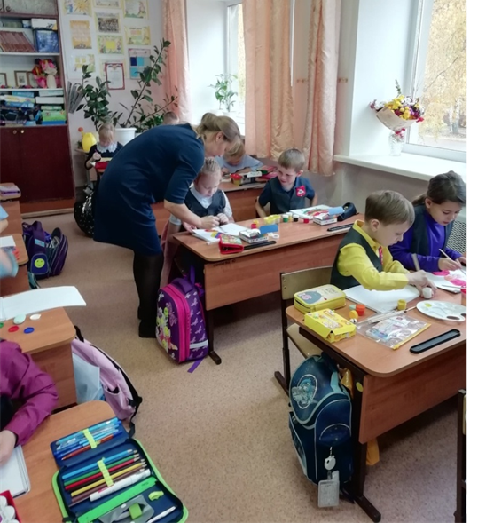
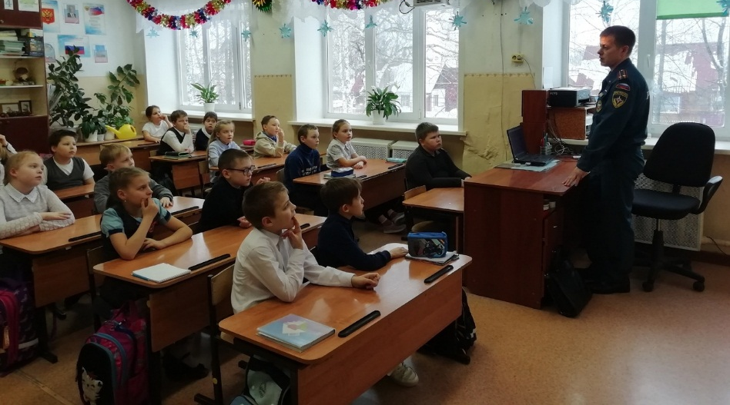
Классные часы для обучающихся 1-11 классов
Знакомство с профессией «инструктор пожарной охраны»
в 4 классе
Знакомство с профессией «преподаватель изобразительного искусства»
во 2 классе

Slide 9
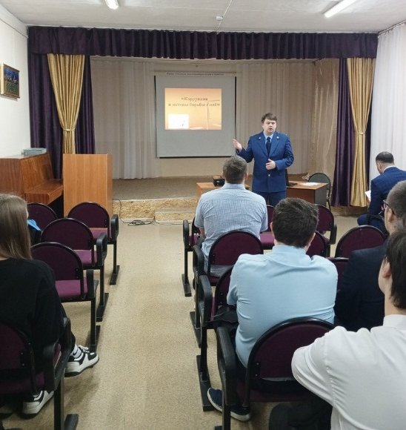
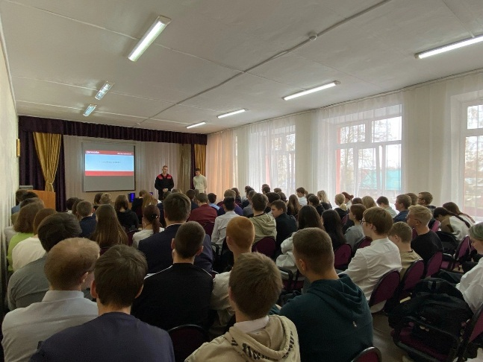
Классные часы для обучающихся
Знакомство с профессиями предприятия ООО «Лукойл-Пермь» в 9-х классах
Знакомство с профессией «помощник прокурора»
в 10-11 классах
https://vk.com/public205096343?w=wall-205096343_3364
https://vk.com/public205096343?w=wall-205096343_3231

Slide 10
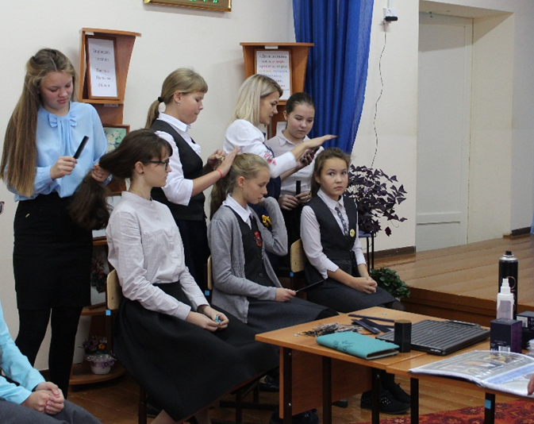
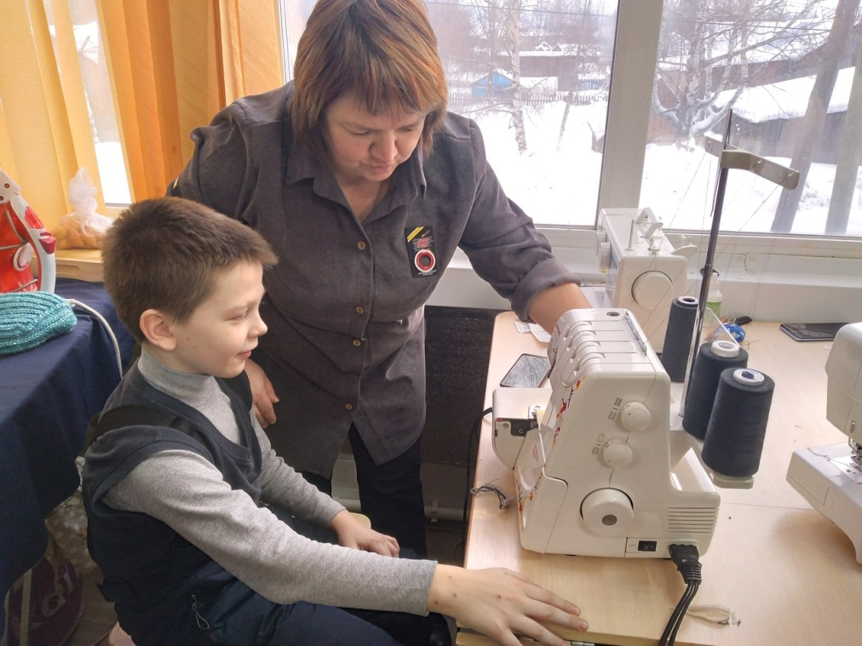
Профессиональные пробы- с 6 по 11 класс
Профпроба по созданию прически для
обучающихся 6 класса
Профпроба по созданию
швейных изделий для обучающихся 3 класса

Slide 11
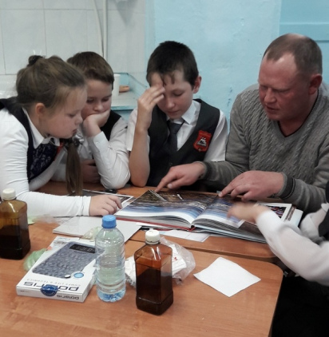
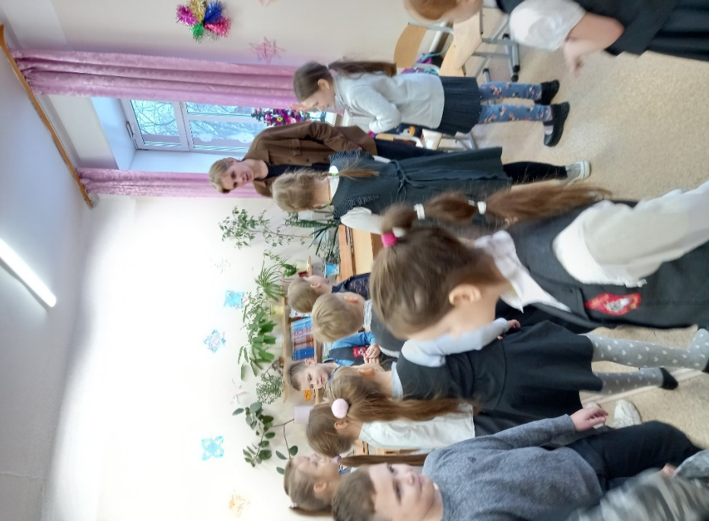
Профессиональные пробы с 6 по 11 класс
Профпроба по изучению
свойств нефти
в 5 классе
Профпроба по актерскому мастерству в 4 классе

Slide 12
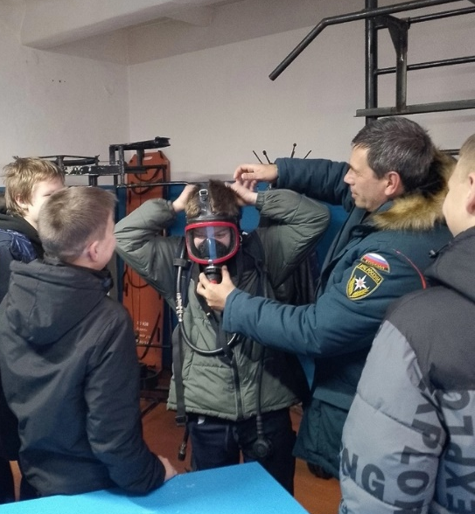
Экскурсии в организации и учреждения, где работают родители (законные представители) обучающихся 1-11 классов
Узел подготовки и перекачки нефти в д. Суханово, 10 класс
122 пожарно-спасательная часть
ЦДНГ-7 ООО «ЛУКОЙЛ-ПЕРМЬ»,
7 класс
https://vk.com/public205096343?w=wall-205096343_3343

Slide 13
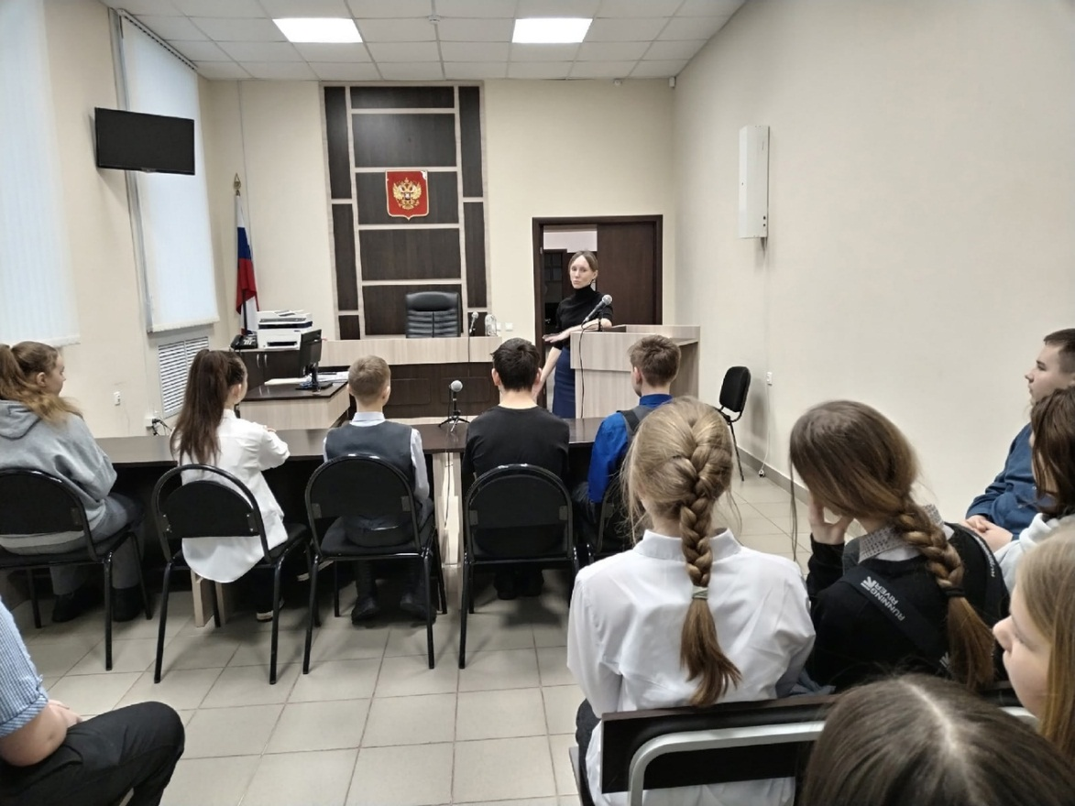
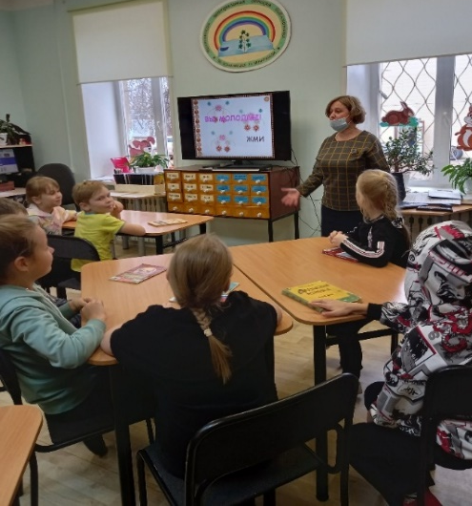
Экскурсии в организации и учреждения, где работают родители (законные представители) обучающихся 1-11 классов
Большесосновский районный суд Пермского края (постоянное судебное присутствие в с. Частые),
9 класс
Частинская центральная детская библиотека, 4 класс
https://vk.com/public205096343?w=wall-205096343_1478

Slide 14
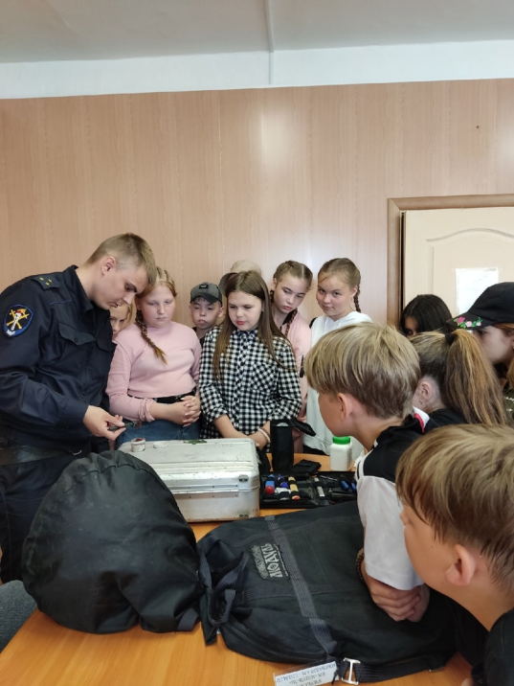
Экскурсии в организации и учреждения, где работают родители (законные представители) обучающихся 1-11 классов
Отделение МВД России «Частинское»,
5 класс
Муниципальное казенное учреждение «Центр бухгалтерского учета», 6 класс
https://vk.com/public205096343?w=wall-205096343_897
https://vk.com/public205096343?w=wall-205096343_3318

Slide 15
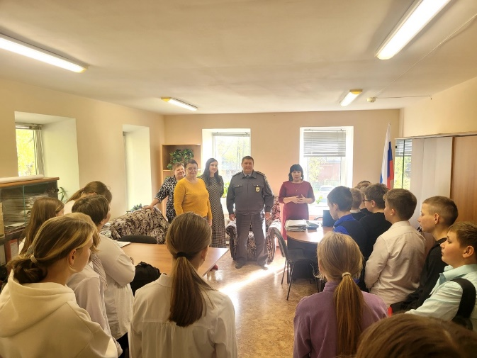
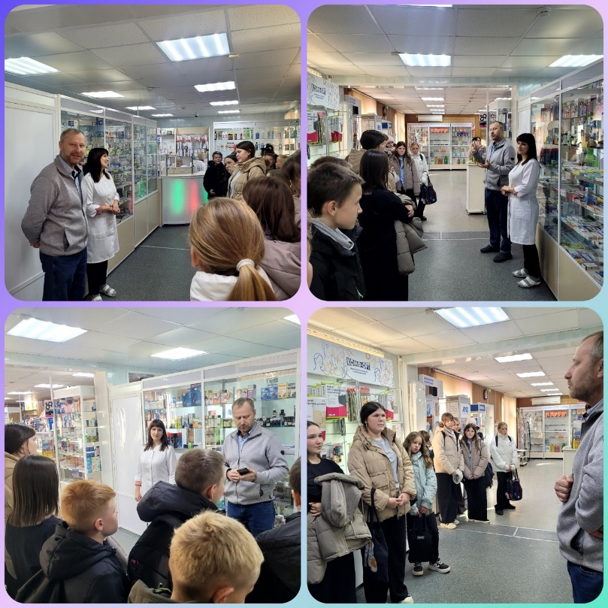
Экскурсии в организации и учреждения, где работают родители (законные представители) обучающихся 1-11 классов
ООО «Добрая аптека»,
6 класс
Отдел сельского хозяйства Частинского муниципального округа, 5 класс
https://vk.com/public205096343?w=wall-205096343_3209
https://vk.com/public205096343

Slide 16
Мастер-классы для обучающихся с привлечением родителей ( законных представителей)
Изготовление тортов с
обучающимися 3 класса
Изготовление
шоколадных изделий
с обучающимися 5 классов

Slide 17
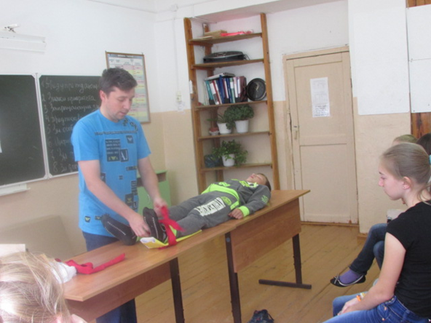
Мастер-классы для обучающихся с привлечением родителей ( законных представителей)
Ооказание первой
медицинской помощи,
для обучающихся 6 класса
Оформление бровей,
для девушек 8 класса
И многое другое…

Slide 18
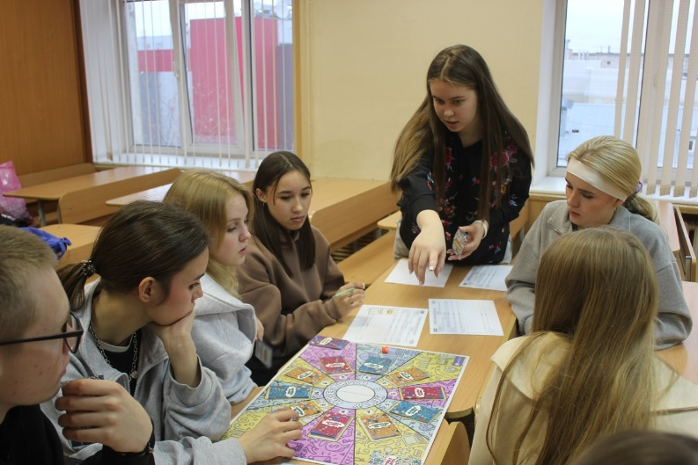
Сотрудничество с профессиональными образовательными организациями( ССУЗ), ВУЗ
ГБОУ ВО ПНИПУ Гуманитарный факультет
https://vk.com/gumf59?w=wall-87082818_2805
ГБПОУ "Строгоновский колледж"
Частинский филиал
https://vk.com/public205096343?w=wall-205096343_3381

Slide 19
Вывод
В процессе установления партнерских взаимоотношений семьи и школы, направленного на активное включение родителей (законных представителей) в образовательную, внеурочную деятельности, сотрудничество с детьми и педагогами, мы видим повышение доли участия родителей (законных представителей) в профессиональном самоопределении обучающихся.

